Slide 1
Møre og Romsdal fylkeskommune 2025
Stab for strategi og styring, haust 2025

Slide 2
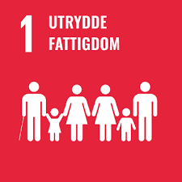


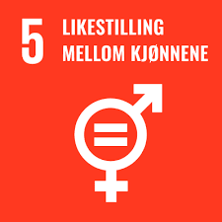





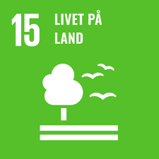
Innhald/tema:
Demografi
Folketal, folketalsvekst, befolkningssamansetning, innvandring og folketalsframskrivingar
Næringsstruktur og sysselsetting
Sysselsetting, næringsstruktur, arbeidsplassdekning, pendling, sektorfordelt sysselsetting
Vidaregåande utdanning
Elev- og gjennomføringsstatistikk
Arbeidsmarknad og levekårsindikatorar
Bruttoinntekt, utdanningsnivå, andel utanfor utdanning, arbeid og arbeidsmarknadstiltak
Bustadar, hushald og arealbruk
Bustadbygging, hushaldningar, samla arealbruk og arealressursar

Slide 3
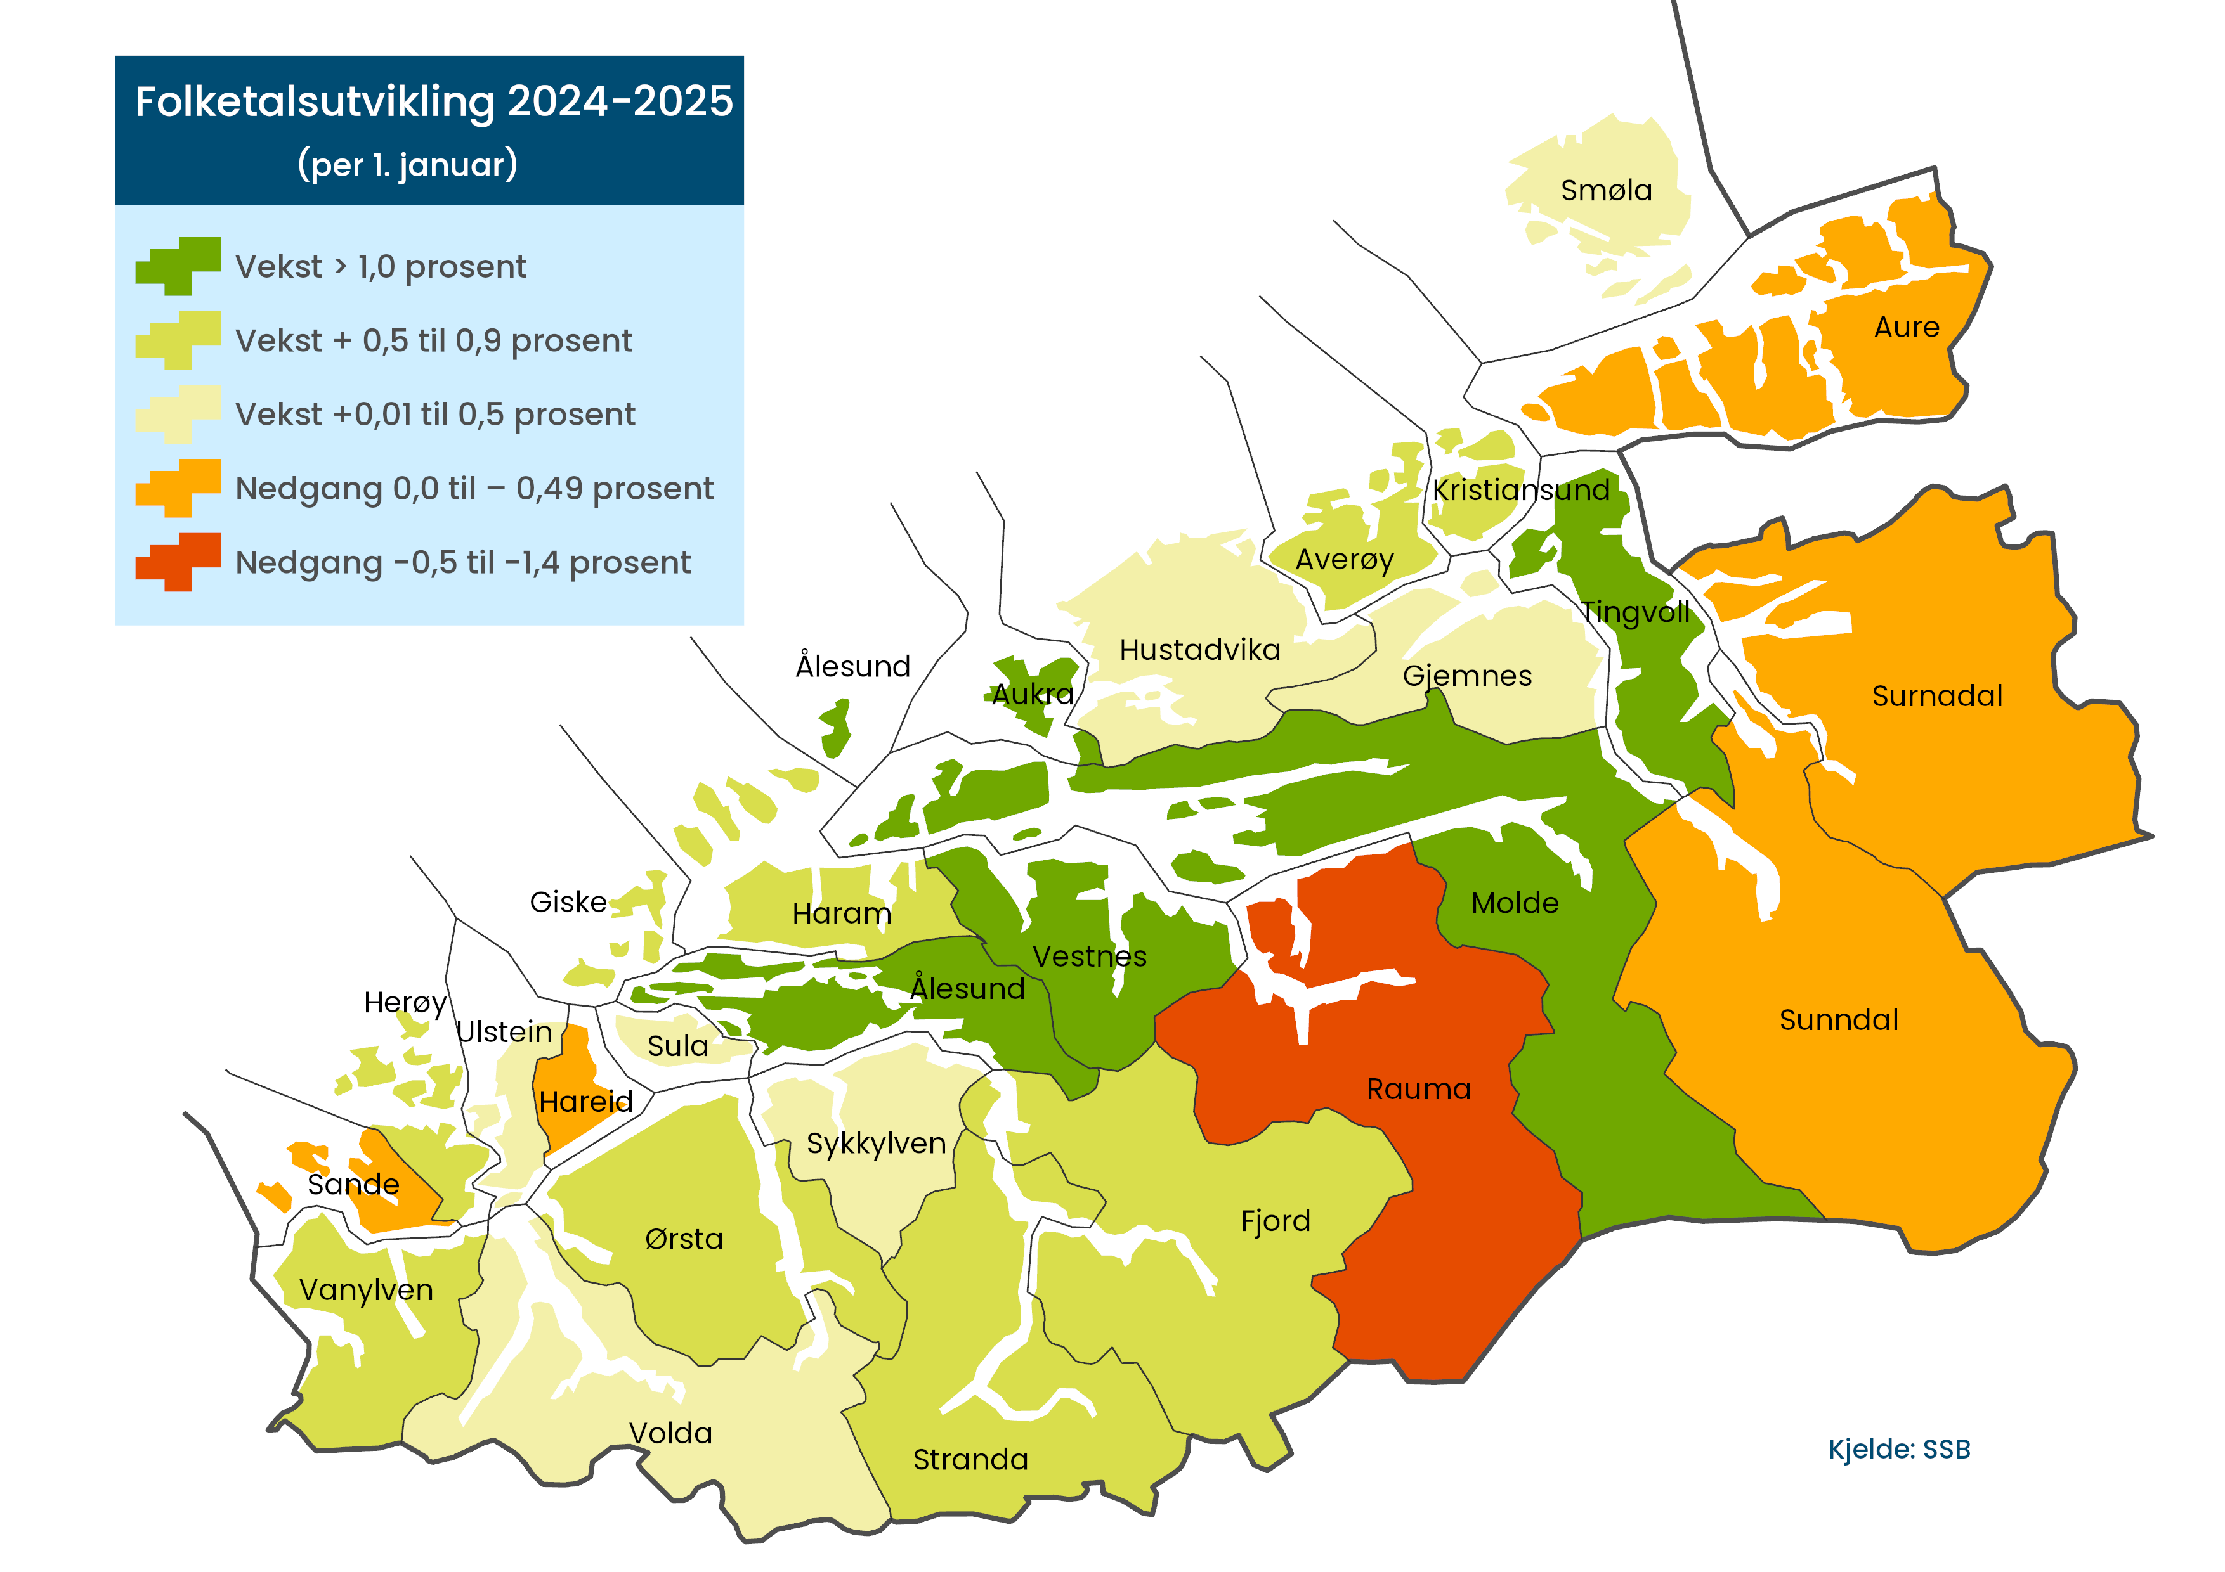
Demografi
Møre og Romsdal

Slide 4
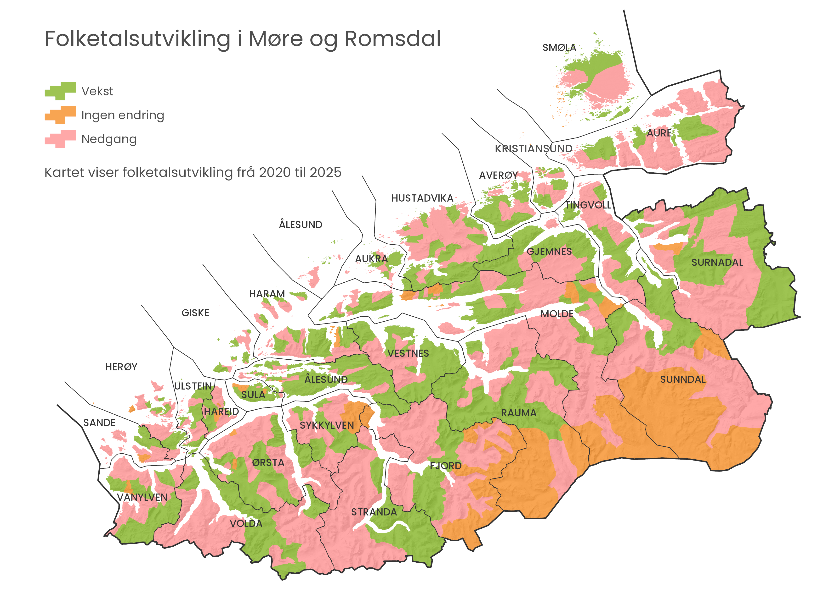
Demografi
Møre og Romsdal
Kjelde: SSB

Slide 5
Demografi
Møre og Romsdal
Kjelde: SSB

Slide 6
Demografi
Kjelde: SSB
Møre og Romsdal
SSB sitt framskrivingsalternativ MMMM (hovudalternativ) ligg til grunn for framskrivingane.

Slide 7
Demografi
Møre og Romsdal
Kjelde: SSB
SSB sitt framskrivingsalternativ MMMM (hovudalternativ) ligg til grunn for framskrivingane.

Slide 8
Demografi
Møre og Romsdal
Kjelde: SSB

Slide 9
Demografi
Møre og Romsdal
Kjelde: SSB

Slide 10
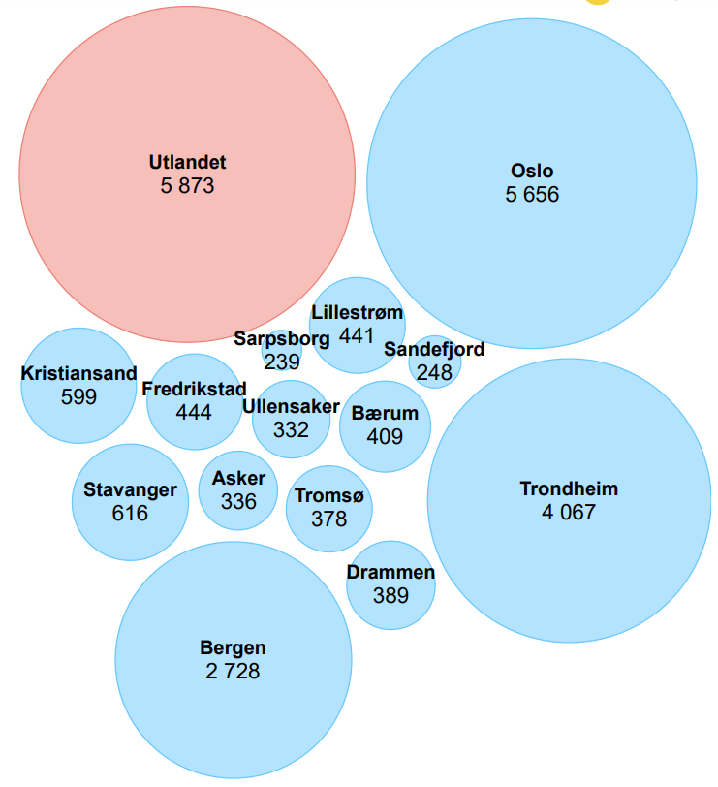
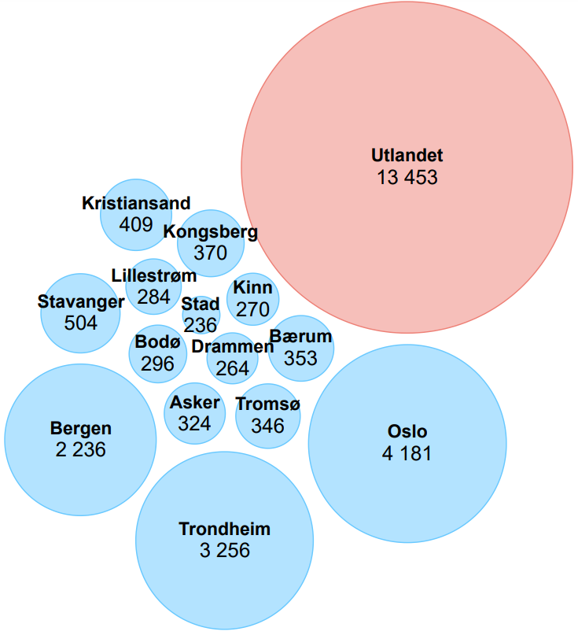
Største flyttestraumar frå og til, 2019–2023
Demografi
Utflytting frå Møre og Romsdal
Tilflytting til Møre og Romsdal
Noreg
Utlandet
Møre og Romsdal
Kjelde: Panda analyse

Slide 11
Demografi
Møre og Romsdal
Kjelde: SSB

Slide 12
Demografi
Møre og Romsdal
Kjelde: SSB

Slide 13
Demografi
Møre og Romsdal
SSB sitt framskrivingsalternativ MMMM (hovudalternativ) ligg til grunn for framskrivingane.
Kjelde: SSB

Slide 14
Demografi
Møre og Romsdal
SSB sitt framskrivingsalternativ MMMM (hovudalternativ) ligg til grunn for framskrivingane.
Kjelde: SSB

Slide 15
Demografi
Møre og Romsdal
Kjelde: SSB

Slide 16
Demografi
Kjelde: SSB
Møre og Romsdal
SSB sitt framskrivingsalternativ MMMM (hovudalternativ) ligg til grunn for framskrivingane.

Slide 17
Demografi
Møre og Romsdal
Kjelde: SSB

Slide 18
Demografi
Møre og Romsdal
Kjelde: SSB

Slide 19
Demografi
Møre og Romsdal
Kjelde: SSB

Slide 20
Demografi
Møre og Romsdal
Kjelde: SSB

Slide 21
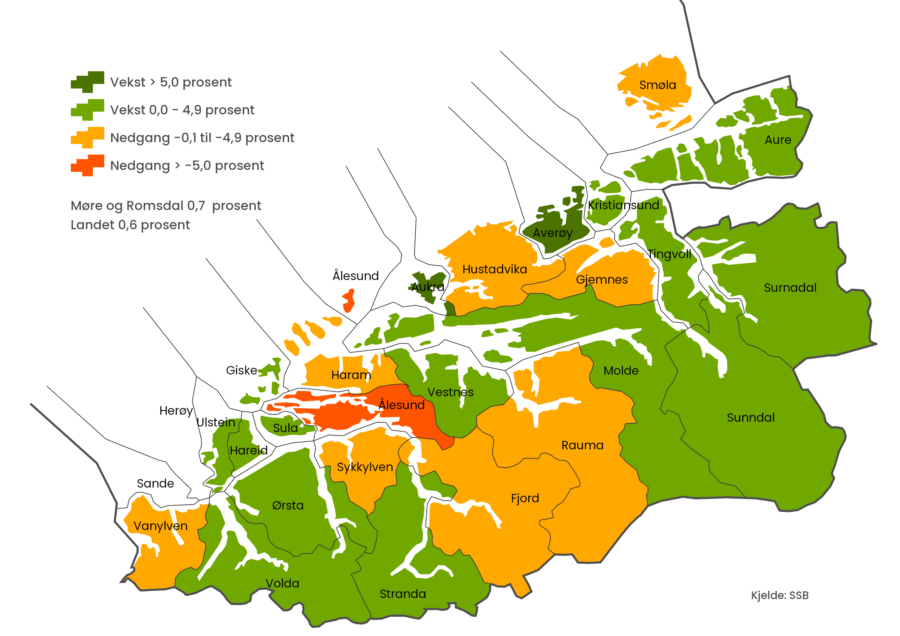
Endring i sysselsettinga, frå 4. kvartal 2023 til 4. kvartal 2024
Næringsstruktur og sysselsetting
Møre og Romsdal

Slide 22
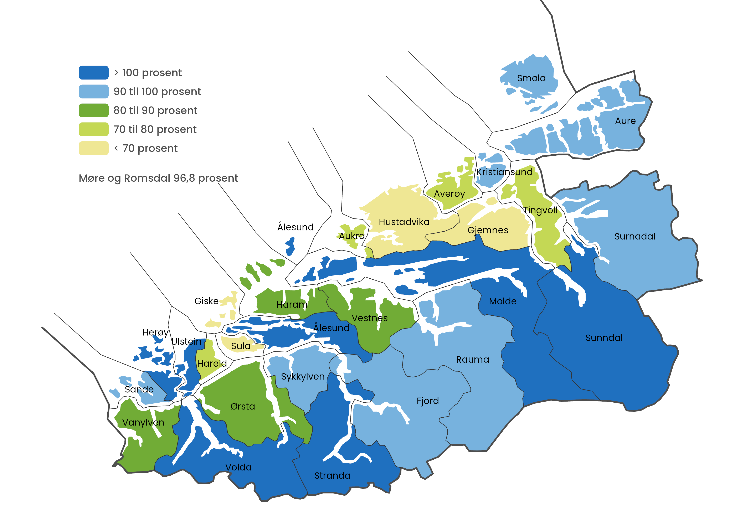
Arbeidsplassdekning, Møre og Romsdal per 4. kvartal 2024
Næringsstruktur og sysselsetting
Møre og Romsdal
Kjelde: SSB

Slide 23
Næringsstruktur og sysselsetting
Det var ei endring i datagrunnlaget for sysselsettingstal frå 2015. Det gjer at tala frå før 2015 ikkje er direkte samanliknbare med tala frå 2015 og seinare.
Kjelde: SSB
Møre og Romsdal

Slide 24
Næringsstruktur og sysselsetting
Møre og Romsdal
Kjelde: SSB

Slide 25
Næringsstruktur og sysselsetting
Møre og Romsdal
Kjelde: SSB

Slide 26
Næringsstruktur og sysselsetting
Møre og Romsdal
Kjelde: SSB

Slide 27
Næringsstruktur og sysselsetting
Møre og Romsdal
Kjelde: SSB

Slide 28
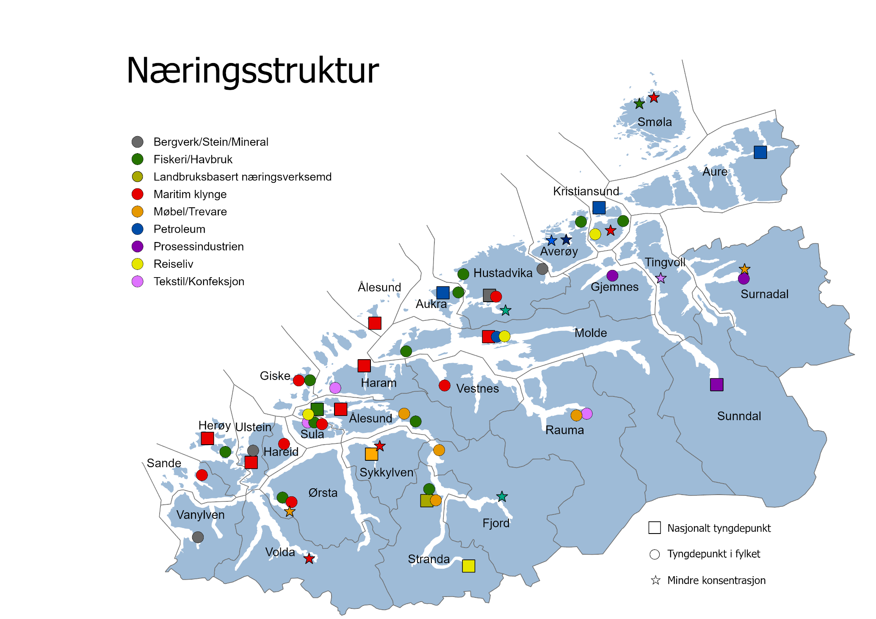
Næringsstruktur og sysselsetting
Møre og Romsdal
Kjelde: SSB

Slide 29
Næringsstruktur og sysselsetting
Sekundærnæringar:
Industri, bygg og anlegg og kraft og vassforsyning.
Sørvisnæringar:
Varehandel, hotell og restaurant, samferdsel og finans- og forretningsmessig tenesteytring.
Møre og Romsdal
Kjelde: SSB

Slide 30
Næringsstruktur og sysselsetting
Sekundærnæringar:
Industri, bygg og anlegg og kraft og vassforsyning.
Sørvisnæringar:
Varehandel, hotell og restaurant, samferdsel og finans- og forretningsmessig tenesteytring.
Møre og Romsdal
Kjelde: SSB

Slide 31
Næringsstruktur og sysselsetting
Møre og Romsdal
Kjelde: SSB

Slide 32
Andel sysselsette i statsforvaltninga, 2024
Næringsstruktur og sysselsetting
Møre og Romsdal
Kjelde: SSB

Slide 33
Vidaregåande utdanning
Elevar busett i fylket med ungdomsrett, per august 2025. Det kan vere elevar på skular i andre fylke som ikkje var registrert på dette tidspunktet. Utvalet er elevar i dei fylkeskommunale skulane – pbpbyk4 er ikkje inkludert i tala.
Kjelde: Møre og Romsdal fylkeskommune
Møre og Romsdal

Slide 34
Gjennomføring i vidaregåande etter heimkommune, 2018-kullet
Vidaregåande utdanning
Alle utdanningsprogram
Møre og Romsdal
Møre og Romsdal fylkeskommune mottar gjennomføringsstatistikken frå SSB i to kategoriar, «normert tid» og meir enn normert tid (+ 2 år). På bakgrunn av dette utarbeider fylkeskommunen gjennomføringstal etter 5/6 år for kommunane i fylket. Grunna omsyn til personvernet angir ikkje SSB tal der det er færre enn 3 elevar i ein av dei nemnte kategoriane. Verdien blir då sett til 0 dersom dette er tilfelle. Det betyr at tala for dei aller minste kommunane som har få elevar, kan vere unøyaktige som følgje av dette.
Kjelde: SSB

Slide 35
Tal personar utanfor arbeid, utdanning og arbeidsmarknadstiltak, 2024
Møre og Romsdal
Kjelde: SSB

Slide 36
Ungdom som ikkje er i arbeid, utdanning eller arbeidsmarknadstiltak (NEET)
Møre og Romsdal
Kjelde: SSB

Slide 37
Møre og Romsdal
Kjelde: SSB

Slide 38
Utdanningsnivå
Møre og Romsdal
*Befolkninga er her rekna som dei som er 16 år og eldre, i.e. etter grunnskole.
Fagskole er inkludert i vidaregåande skole fram til 2016.
Kjelde: SSB

Slide 39
Utdanningsnivå
Møre og Romsdal
*Befolkninga er her rekna som dei som er 16 år og eldre, i.e. etter grunnskole.
Fagskole er inkludert i vidaregåande skole fram til 2016.
Kjelde: SSB

Slide 40
Inntekt
Møre og Romsdal
Kjelde: SSB

Slide 41
Samla arealbruk og arealressursar, i prosent, kommune, fylket og landet, 2025
Møre og Romsdal
Kjelde: SSB

Slide 42
Samla arealbruk i fylket, i km2, per 2025
Møre og Romsdal
Kjelde: SSB

Slide 43
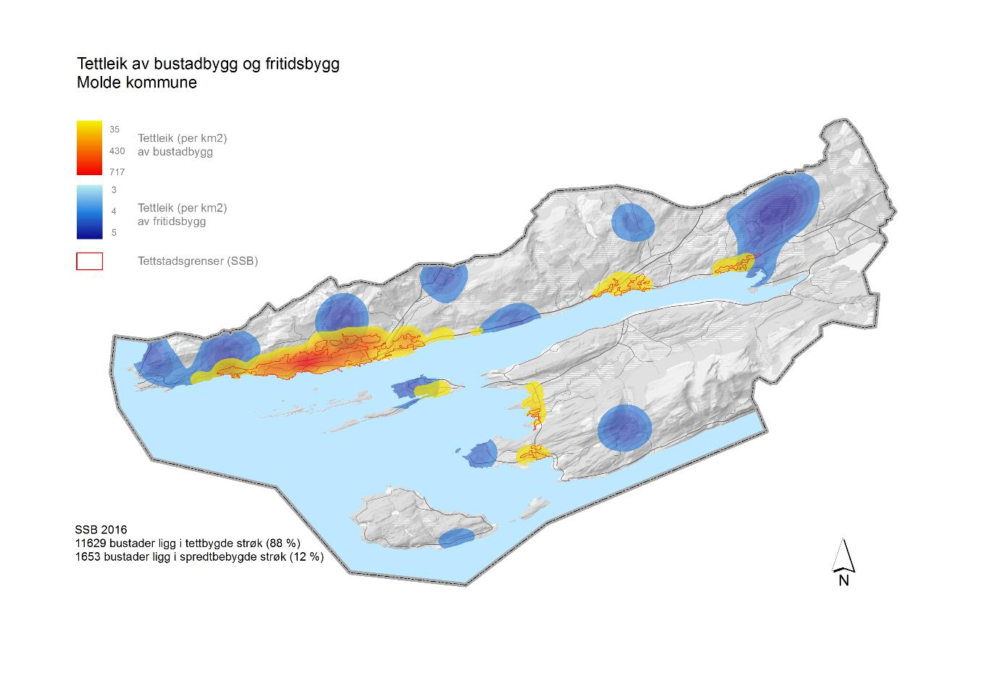
Bustadar og hushald
Møre og Romsdal
Kjelde: SSB

Slide 44
Bustadar og hushald
Møre og Romsdal
Kjelde: SSB

Slide 45
Bustadar og hushald
Møre og Romsdal
Kjelde: SSB

Slide 46
Bustadar og hushald
Møre og Romsdal
Kjelde: SSB

